Slide 1

Despliegue continuo en 5 pasos fáciles
Bosi, | Nicolás
Cerrutti, | Santiago
Mercado, | Matías
Morillas, | Maximiliano
Pucheta, | Fernanda
Valdeiglesias, | Bruno

Slide 2
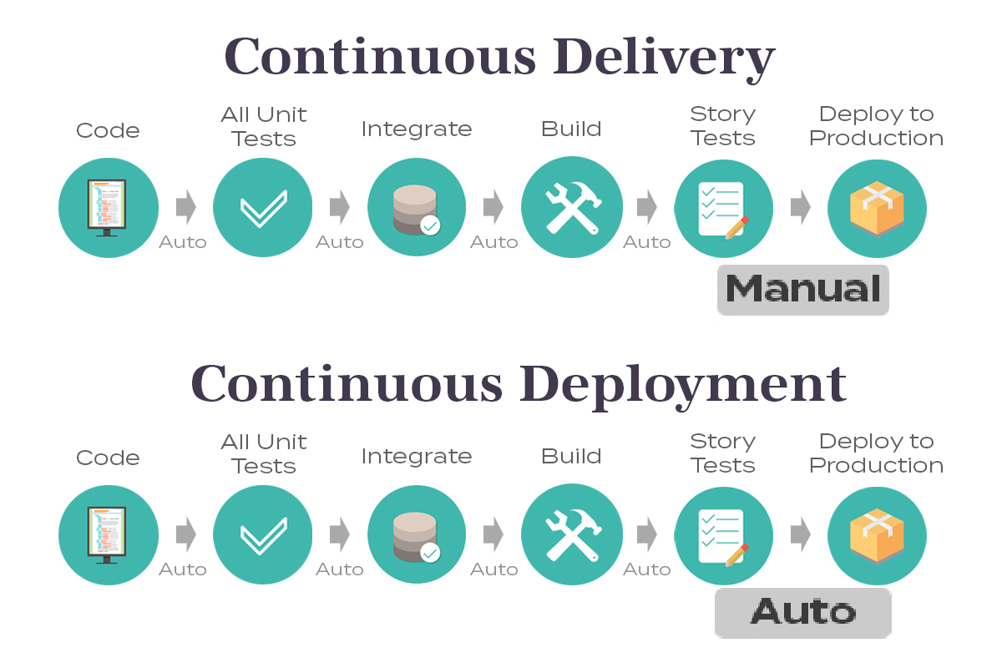

Slide 3



Slide 4



Slide 5
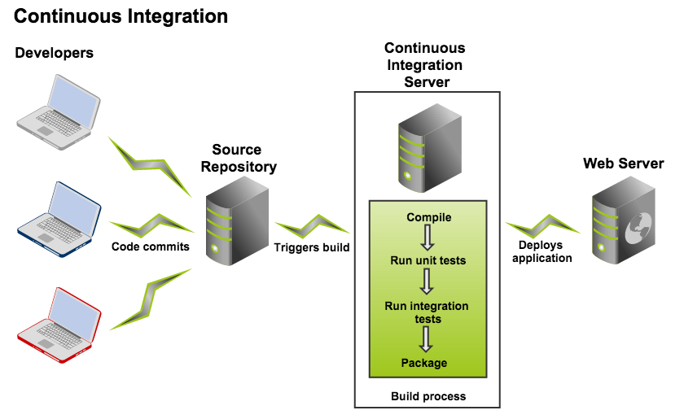
1. Instalar servidor de integración continua

Slide 6
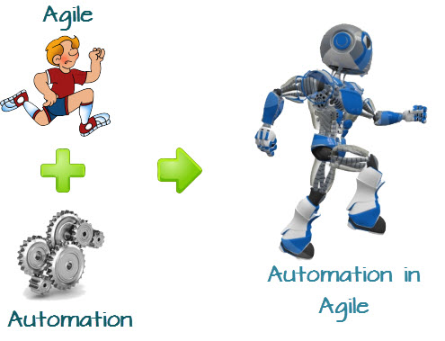

Slide 7



Slide 8


Slide 9

2. Controlar commits

Slide 10


Slide 11


Slide 12
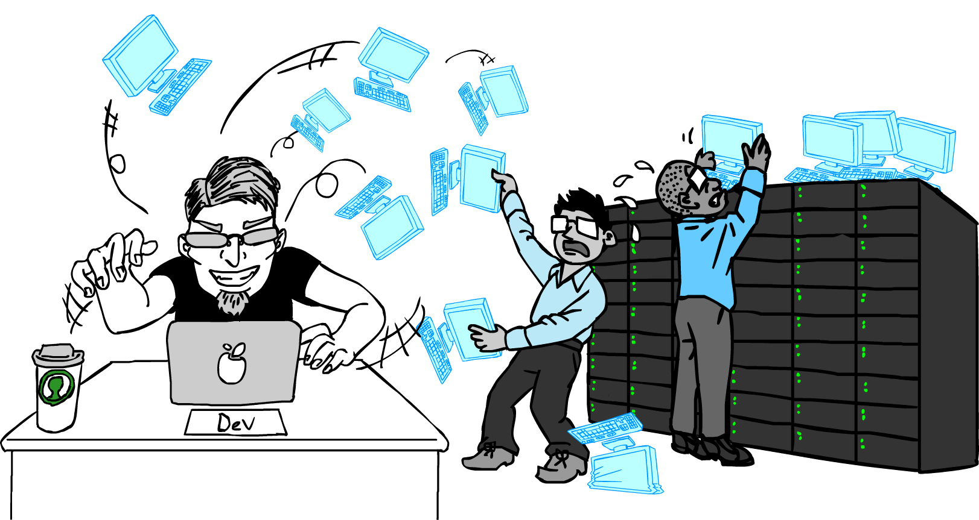
3. Iniciar con un despliegue simple

Slide 13

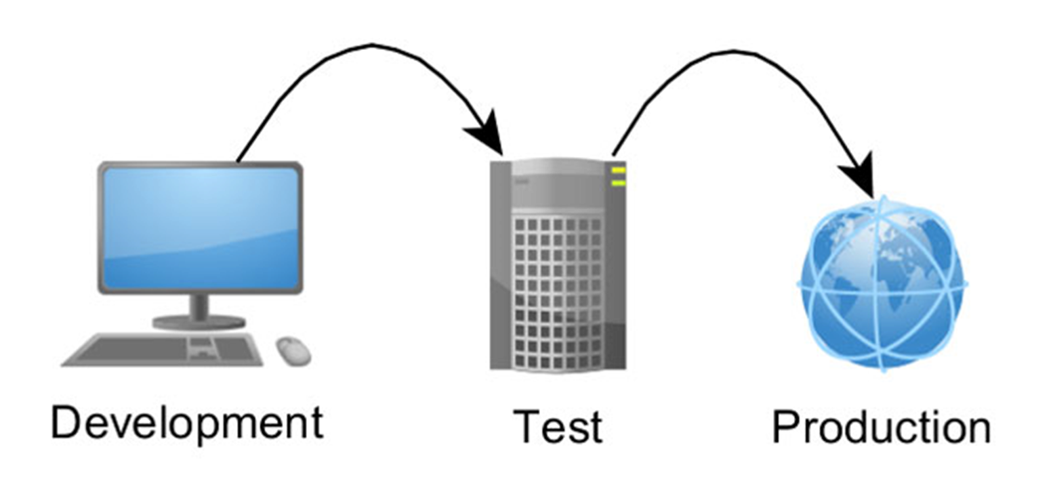

Slide 14
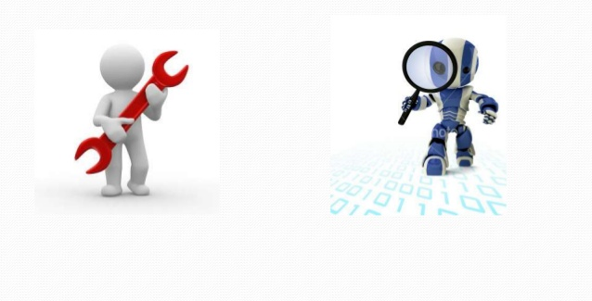

Slide 15
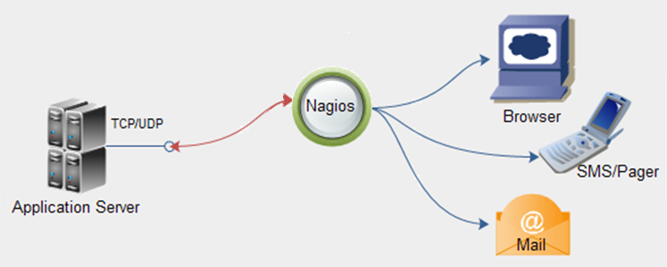
4. Realizar monitoreo del sistema en tiempo real

Slide 16
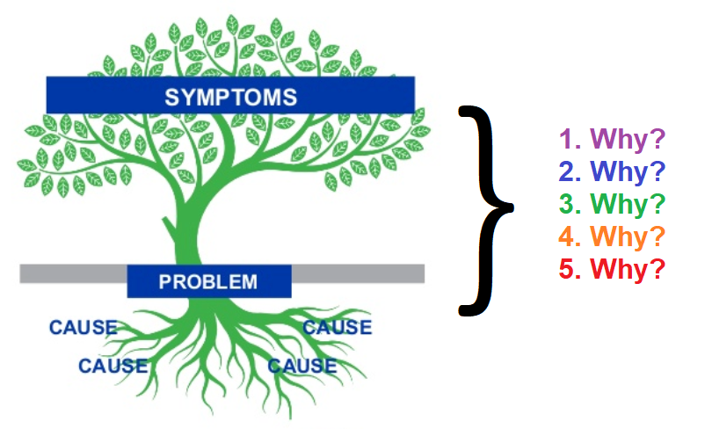
5. Realizar análisis de causa raíz

Slide 17
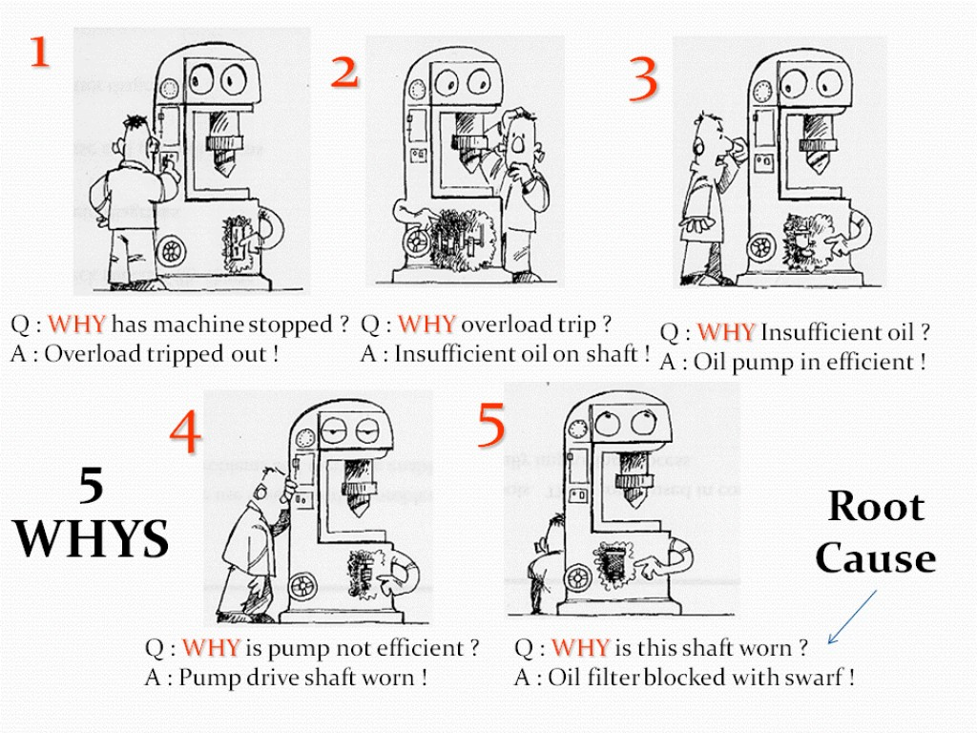

Slide 18

Para concluir…

Slide 19




Slide 20


Tipos de Deploy
Blue Green
All In
Canary
Rolling Update

